Slide 1
کنترل فعال و غیر فعال ارتعاشات باله ی ماهواره ی سبک وزن با استفاده از مواد پیزوالکتریک و چاه غیر خطی انرژی محمد حسین احمدی بهمن 96

Slide 2
شرح مختصر پروژه
در این پروژه باله ی ماهواره سبک وزن به صورت یک تیر رایلی یک سر گیردار با انتهای آزاد مدل سازی شده است. با استفاده از کنترل کننده های فعال و غیر فعال میزان پاسخ سیستم به بار ضربه ای آزمون کاهش داده شده است. عملکرد این کنترل کننده ها در حالت های مختلف با یکدیگر مقایسه شده است.

Slide 3
معادله ارتعاشی تیر رایلی دارای چاه انرژی غیر خطی
شکل (1)
$$EI\frac{∂^{4}w}{{∂x}^{4}}−ρI\frac{∂^{4}w}{{∂x}^{2}{∂t}^{2}}+ρA\frac{∂^{2}w}{{∂t}^{2}}+… \\ +\left[k_{NES}\left[{\left(w\left(a_{sink},t\right)\right)}^{3}−{\left(w_{NES}\left(t\right)\right)}^{3}\right]+C_{NES}\left[\dot{w}\left(a_{sink},t\right)\right]−{\dot{w}}_{NES}\left(t\right)\right]δ_{Dir}\left(x−a_{sink}\right)$$

Slide 4
کنترل کننده ی PID با فیلتر ضریب مشتق
شکل (2)
$$\frac{\left.Y(s\right)}{\left.U(s\right)}=P+I\frac{1}{s}+D\frac{Ns}{s+N} \left(N>0\right)$$
(2)

Slide 5
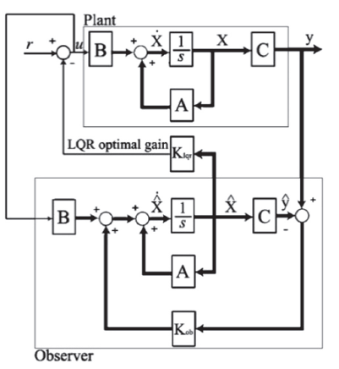
دیاگرام کنترل کننده ی LQR
شکل (3)

Slide 6
نتایج و نمودار ها
خواص و ابعاد در نظر گرفته شده برای تیر
جدول (1)
ضخامت تیر $\left(mm\right)$ | طول تیر $\left(m\right)$ | عرض تیر $\left(m\right)$ | چگالی تیر $\left({kg}/{m^{3}}\right)$ | مدول الاستیسیته تیر $\left(Gpa\right)$
0.05 | 0.4 | 0.05 | 2710 | 71

Slide 7
مقایسه ی عملکرد کنترل کننده ها در میزان کاهش پاسخ سیستم
جدول (2)
چاه غیر خطی نوع دوم | چاه غیر خطی نوع دوم | چاه غیر خطی نوع اول | سیستم اصلی
2.99 | 6.4 | 2.71 | 24.34 | زمان نشست $\left(sec\right)$
25.8 | 52.42 | 24.8 | 0 | کاهش دامنه پاسخ $\left(\%\right)$

Slide 8
مقایسه ی عملکرد کنترل کننده ها ی PID
جدول (3)
حالت چهارم | حالت سوم | حالت دوم | حالت اول
1.5 | 0.53 | 2.92 | 2.17 | زمان نشست $\left(sec\right)$
45.14 | 50.1 | 12.2 | 16.4 | کاهش دامنه پاسخ $\left(\%\right)$

Slide 9
مقایسه ی عملکرد کنترل کننده ها ی LQR
جدول (4)
حالت چهارم | حالت سوم | حالت دوم | حالت اول
0.79 | 0.79 | 0.79 | 0.41 | زمان نشست $\left(sec\right)$
27 | 40.43 | 27 | 43.45 | کاهش دامنه پاسخ $\left(\%\right)$

Slide 10
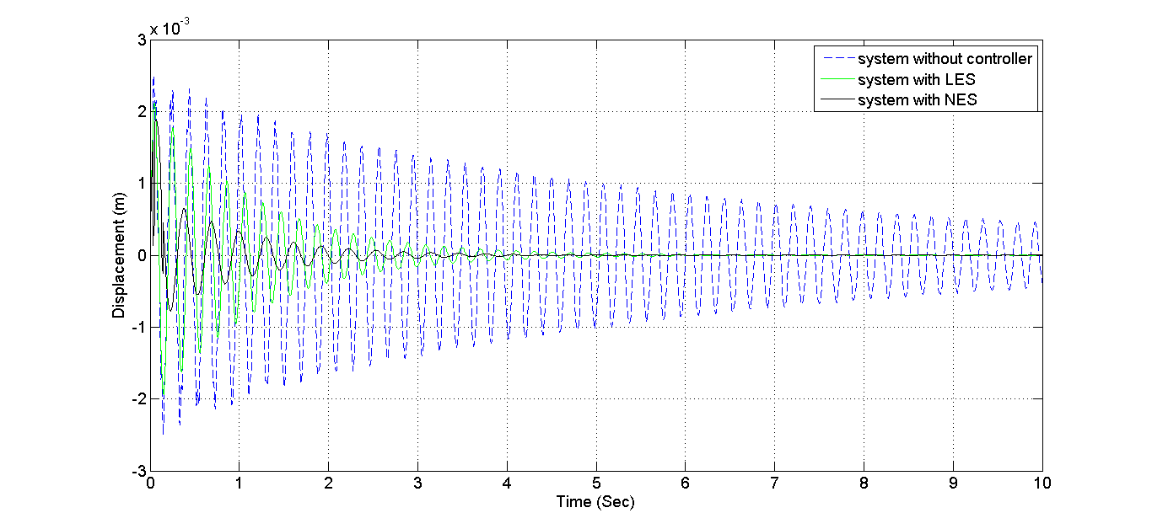
میزان پاسخ سیستم برای چاه انرژی غیر خطی نوع اول
نمودار (1)

Slide 11
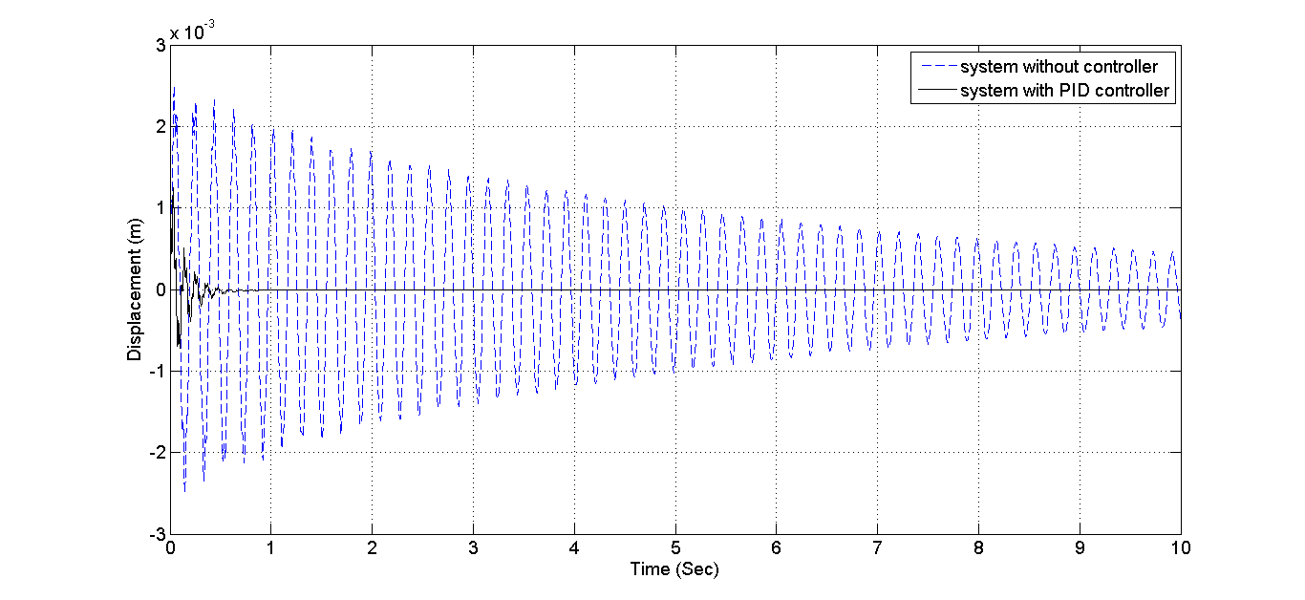
پاسخ سیستم با کنترل کننده PID با فیلتر ضریب مشتق در حالت سوم
نمودار (2)

Slide 12
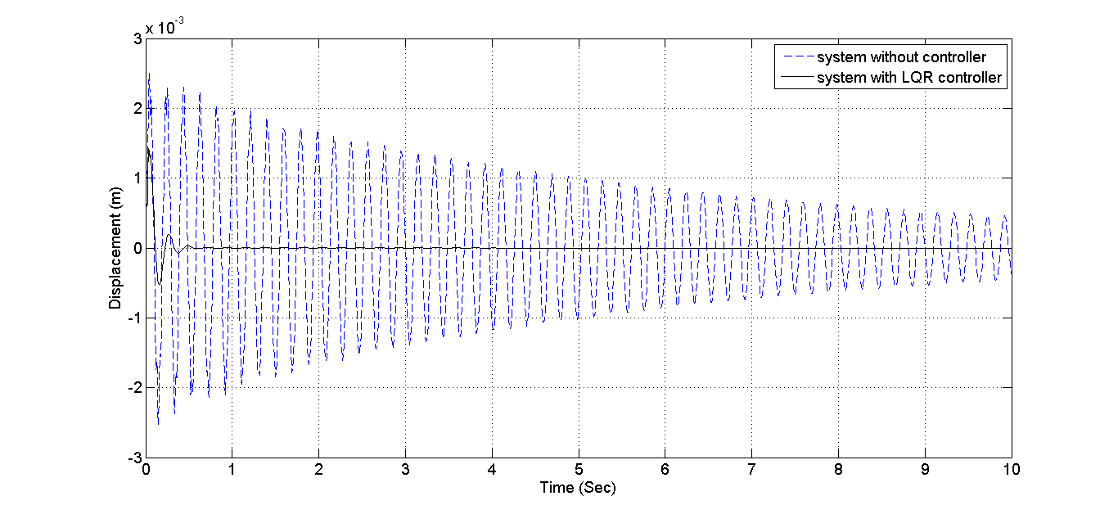
سیستم با کنترل کننده LQR با مشاهده گر کامل مرتبه در حالت اول
نمودار (3)

Slide 13
آنچه در این پروژه خواهید آموخت:
آنالیز و محاسبه ی ارتعاشات آزاد تیر رایلی با استفاده از روابط المان محدود
محاسبه ی فرکانس طبیعی و شکل مد های باله ی ماهواره دارای مواد پیزوالکتریک
محاسبه ی ماتریس های فضای حالت سیستم به منظور استفاده از کنترل کننده ها
شبیه سازی کنترل کننده های LQR و PID و چاه غیر خطی انرژی در Simulink

Slide 14
نکات و الزامات
در نظر گرفتن ارتعاشات خطی برای برای تیر رایلی
در نظر گرفتن ارتعاشات غیر مستقل برای قطعات پیزوالکتریک
در نظر گرفتن آرایش های مختلف مواد پیزوالکتریک به عنوان سنسور و محرک
استفاده از نرم افزار MATLAB و Simulink جهت شبیه سازی عملکرد کنترلر ها

